Slide 1
Нахождение минимального элемента массива
Метод решения задачи

Slide 2
Условие задачи
В одномерном массиве целых чисел, состоящем из n элементов, найти минимальный элемент и его номер

Slide 3
Ход решения задачи
ввести одномерный массив целых чисел
в качестве минимального взять первый элемент массива, и соответственно его номер - 1
начиная со второго элемента (и до конца массива) сравниваем текущий элемент с предполагаемым минимальным, и заменяем минимальный и его номер, если элемент меньше минимального
вывести результаты: минимальный элемент и его номер

Slide 4
Решение задачи
Program zadacha;
Var n,min, i,k : integer;
a: array [1..100] of integer;
Begin
writeln(‘введите кол. элеметнов ’);
readln(n);
writeln(‘введите сами элементы: ’);
for i:=1 to n do
readln (a[i]);
{решение задачи }
min:= a[1];
k:=1;
for i:=2 to n do
if a[i] < min then begin
min:=a[i];
k:=i
end;
{Печать результатов}
writeln(‘Минимальный элемент - ’, min);
writeln(‘ Его номер - ’,k);
readln;
end.

Slide 5
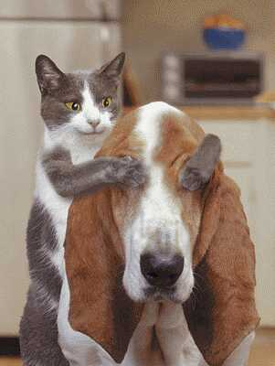
Сделайте гимнастику для глаз !

